Slide 1




ÇOCUKLUK ÇAĞI DİYABETİ
ÖĞRETMEN SUNUMU

Slide 2
Çocuklarda Diyabet
Sorunlar-Çözümler
Sorunlar | Çözüm önerileri
Diyabet tanısında gecikme DKA başvuru (%50) | Farkındalığın arttırılması
Diyabetli çocukların okulda yaşadığı sorunlar | Okullara yönelik özel programlar
……………………………………….. | ………………………………………..
……………………………………….. | ………………………………………..
Okulda Diyabet Programı

Slide 3
Programın Amacı
Değerli Öğretmenler,
Okulda Diyabet Projesi sizler aracılığınızla “DİYABET” farkındalığı oluşturmak
Çocuğun erken tanı almasını sağlamak
Şeker komasından korumak
Diyabetli çocuğa/gence diyabet bakımında desteğinizi arttırmak.
Okul çağındaki çocuklarda sağlıklı beslenme tutumu oluşturmak ve şişmanlık konusunda öğrencilerde farkındalık oluşturmayı amaçlamaktadır.

Slide 4
Sunu Akışı
Diyabetin tanımı
Çocuklarda diyabet tipleri
Diyabet görülme sıklığı
Tip 1 Diyabet nasıl oluşur?
Glukoz ve insülin tanımı
Tip 1 diyabetin belirtileri
Tip 1 diyabetin nedenleri
Tip 1 diyabetin tedavisi(insülin, beslenme, egzersiz, kendi kendine bakım)
Okulda yönetilmesi gereken acil durumlar(şeker düşüklüğü, bayılma vb.)
Tip 2 diyabet nedir? Yönetimi
Şişmanlık ve şişmanlığın getirdiği sorunlarla nasıl baş edebiliriz?
Diyabetli çocuk okula başlarken, sınav ve sosyal aktivitede
Okulda diyabet programı-temel mesajlar

Slide 5
DİYABETİN TANIMI
İnsülinin eksikliği veya etkisizliği
DİYABETİN TANIMLANMASI
Kan şekerinin açlıkta 100 mg/dl Rastlantısal 200 mg/dl üzerinde olması

Slide 6
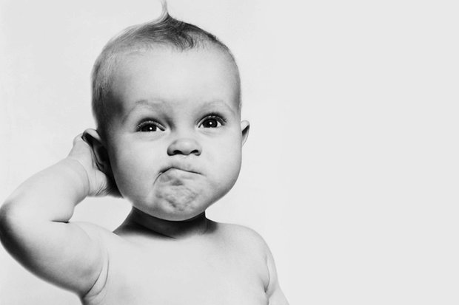
Çocuklardaki Diyabet Tipleri
Tip 1 Diyabet(%90)
Tip 2 Diyabet(%5-10)
Nadir Görülen Diğer Tipleri
Tip 1 diyabet ?
Tip 2 Diyabet ?

Slide 7
Diyabet Görülme Sıklığı/Epidemiyoloji
.
Türkiyede
Her 1000 çocuktan 1’i tip DM
Her yıl 10 000 çocuktan 2 sinde diyabet ortaya çıkıyor
Türkiye’de yaklaşık 18.000 Tip 1 diyabet olduğu tahmin edilmektedir.

Slide 8
TİP 1 DİYABET NASIL OLUŞUR?
İinsülin eksikliği sonucu, kandaki şekerin yükselmesiyle sonucu görülür

Slide 9
Glukoz(Şeker) Nedir?
Vücudumuzun enerji için şekere ihtiyacı vardır.
Enerjinin büyük bir bölümü yediğimiz besinlerdeki şekerden ve karaciğerde depolanan şekerden (Glukozdan) elde edilir.
Kandaki şekerin enerjiye dönüşmesi için hücre içine girmesi gerekir.
Şekerin hücre içine girmesi için, pankreastan salgılanan “insülin” hormonuna gereksinim vardır.

Slide 10
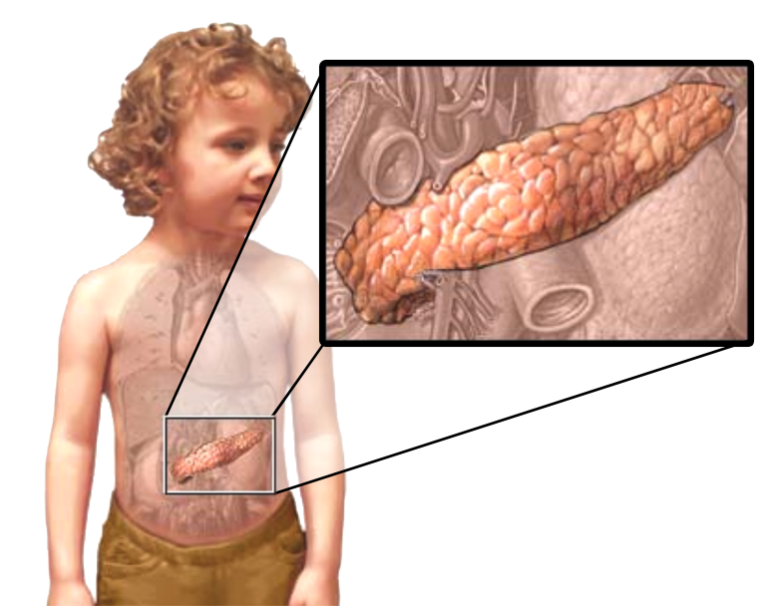
İnsülin Nedir?
İ̇nsülin, pankreasın beta hücreleri tarafından salgılanır ve vücutta enerji dengesini kontrol eden en önemli hormondur.
Görevi kanın içindeki şekerin hücre içine girmesini sağlamaktır. Bu sayede şeker yanarak enerjiye dönüşür.
Temel etkisi kan şekerini düşürmektir.
Pankreas, kandaki glukoz düzeyine göre insülin salgılar.

Slide 11



DİYABET
İnsülin varken hücre
İnsülin eksikliğinde hücre
Yağ
Yağ a.
Ketonlar
Glukoz
Enerji
Karbonhidrat
Su
Kan damarı
Hücre
Kan damarı
Hücre

Slide 12

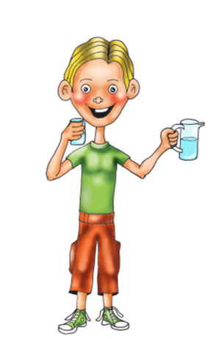
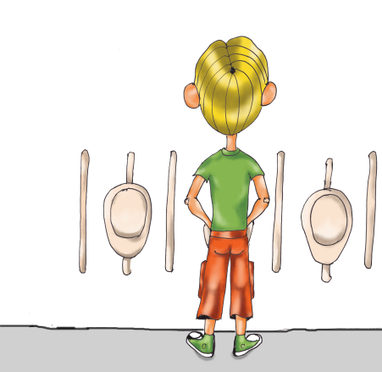
Tip 1 Diyabet Belirti Ve Bulgular
Sürekli susama hissi/ağız kuruluğu
Her zamankinden çok su içme
Sık ve bol miktarda idrar yapma (gece altını ıslatma)
Çok yemek yemeğe rağmen kilo kaybı
Hızlı ve derin solunum
Karın ağrısı, bulantı, kusma
Ağızda çürümüş elma kokusu(Aseton/keton kokusu)
Pişik yada mantar
Kaşıntılı kuru cilt
Halsizlik, yorgunluk
Huzursuzluk ve davranış değişikliği görülmektedir.
Bu belirtiler genelde bir aydan kısa sürede oluşur.

Slide 13
Öğretmene Mesaj
Sınıfınızda çok su içip sık idrara çıkan öğrencinizde “DİYABET” olasılığını aklınıza getirip sağlık merkezine yönlendiriniz...
Bu farkındalığınız çocuğun erken tanı almasını sağlayacaktır...
TANI GECİKİRSE NE OLUR ?

Slide 14
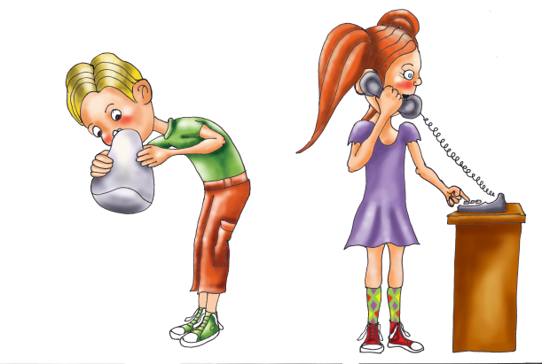
Peki Sonra...
Hücre şekeri bulamayıp aç kaldığı zaman enerjisini yağlardan sağlar.
Hücrenin yağ yakmasına KETON denir. Nefesinde farklı bir koku olur(çürümüş elma, aseton kokusu).
ŞEKER KOMASI OLUR...

Slide 15
Tip 1 Diyabetin Nedenleri
Genetik yatkınlık
Vücudun kendi hücrelerine karşı savaş başlatması

Slide 16

Temel Mesaj...
DİYABET BULAŞICI DEĞİLDİR...

Slide 17
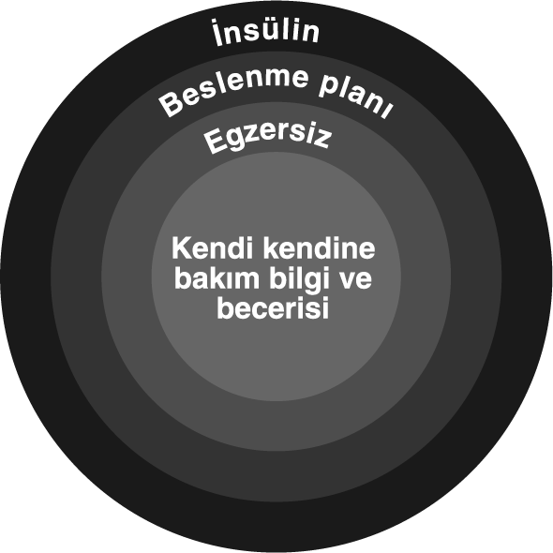
Diyabet Tedavisi

Slide 18
Tip 1 Diyabet Tedavisinde Amaç
Eksik olan insülini yerine koyarak kan şekerini normalde tutmaya çalışmak
Büyüme ve gelişmenin normal süreçte devamını sağlamak
Bedensel ve ruhsal iyilik halini sağlamak, devam ettirmek
Uzun süreliği korumak
Yaşam kalitesini arttırmaktır.

Slide 19
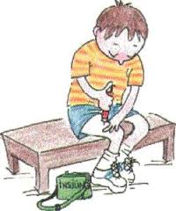
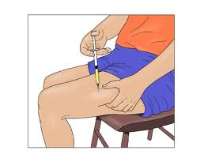
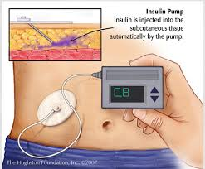
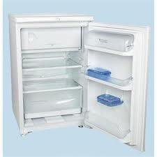
İnsülin Tedavisi
İnsülinTedavisin de Amaç; eksik olan insülin hormonunu gereği kadar yerine koymaktır.
Uygulama Araçları
İnsülin Enjektörü İnsülin Kalemi
İnsülin Pompası Buzdolabında Saklanır

Slide 20
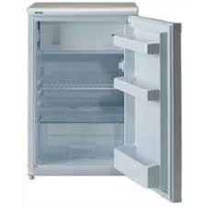
Okul Yönetimi Ve Öğretmene Mesaj
İnsülini saklamak için buzdolabı...
Uygulamak için mekan...

Slide 21
Beslenme Tedavisi
Çocuğun Sağlıklı Ve Dengeli Beslenmesini Sağlamak,
Normal Gelişimini Devam Ettirmek.
SAĞLIKLI BESLENME PLANI REJİM DEĞİLDİR...

Slide 22
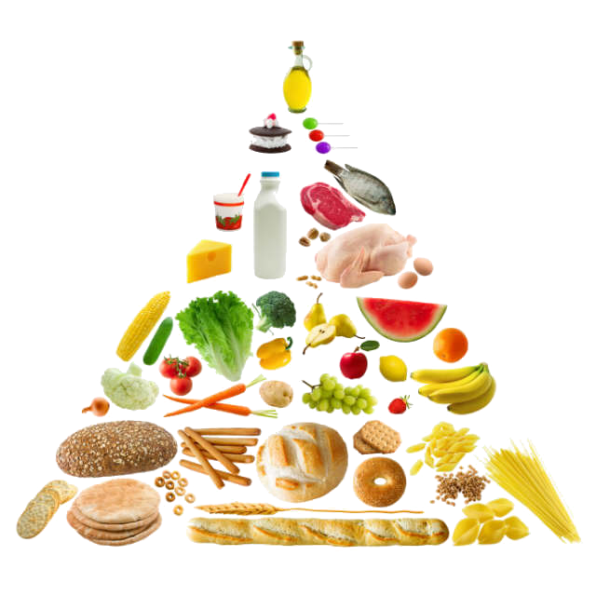
Beslenme
Çocuğun yaşına
Yaşam şekline
Cinsiyetine göre
Gerekirse 3 ana 3 ara belirlenir
Tip1 diyabetli çocukların beslenmesi; aynı yaş ve cinsteki normal çocukların aldıkları kalori ile aynıdır. Tip 1 diyabetli çocuklara verilen beslenme tedavisinde kalori kısıtlaması söz konusu değildir.

Slide 23
Egzersiz Tedavisi
Diyabetli çocuk bazı tedbirler alarak her türlü egzersiz/spor yapabilir
Beden eğitimi dersine aktif katılımını sağlayın
Okul aktivitelerinde aktif rol verin
Gerekli tedbirleri bilin
Egzersiz öncesi, arasında ve sonrasında şeker ölçülür
Kan şekeri 100-250 arası olmalıdır(İdeal şeker 130-250).
Egzersiz öncesi gerekirse insülini azaltması konusunda destek olun
En büyük risk şeker düşmesidir
Ancak şeker yüksekliği de olabilir.

Slide 24
Egzersizde Tedbirler
Şeker Düşükse (70 altı)
Şeker/ meyve suyu verin
15 dak. sonra kontrol edin
Güvenli aralıktaysa
Ara öğünü verin
Şeker Yüksekse (250 ve üzeri)
Kan şekeri 250 altına gelene kadar egzersize ara verin
Bol su, sade soda içmesini konusunda uyarın
Öğrencinizin idrarda keton bakmasını sağlayın
Pozitifse hastaneye ve ailesine haber verin.

Slide 25
Kendi Kendine Bakım
Çocuk ortalama 8-10 yaş altı ise aile desteğine ihtiyacı vardır
8-12 yaş arası , kontrol şartıyla şekeri ölçümü ve insülin yapabilir.
12 yaş ve üzeri şeker düşmesi ve yükselmesini ve korunmayı bilmeli dir.
Riskleri
Kan şekeri ölçme ve kaydetme,
İnsülin yapma
Öğün almayı
UNUTABİLİR
Ya da tam tersi fazla insülin yapılıp, şekerli gıdalar yemek istenebilir.
Tüm bunlar diyabetli çocuğun hayatını tehdit eden sonuçlar doğurabilir.

Slide 26
Temel Mesajlar
İnsülin uygulaması
Beslenme programı
Egzersiz programı
Kan şekeri ölçüm sıklığı
Yaşı küçük çocuklarda aile desteğinin/katılımının önemsenmesi.
ÇOCUĞA ÖZGÜDÜR, DEĞİŞİKLİK GÖSTERE BİLİR.
AİLEDEN ÖĞRETMENE MEKTUBU TALEP EDİNİZ...

Slide 27
OKULDA YÖNETİLMESİ GEREKEN ACİL DURUMLAR
Şeker Düşüklüğü (Hipoglisemi)
HAFİF BELİRTİLERİ
Açlık hissi,
Ellerde ve ayaklarda titreme,
Renk solukluğu,
Soğuk terleme,
Göz bebeklerinde büyüme,
Kalpte çarpıntı hissi/taşikardi
AĞIR BELİRTİLER
Baş ağrısı
Algılama güçlüğü
Uykuya meyil
Sinirlilik
Ağız ve ellerde uyuşma
Bilinç kaybı ve Havale

Slide 28
Şeker Düşüklüğü Tedavisi
Bilinç Açıksa
Bilinç Kapalıysa
Şeker 70 altı ise
Acil olarak 3-4 küp Şeker veya 100 ml. meyve suyu verin
15 dak. sonra kontrol edin ve gerekirse tekrar şeker/msuyu verin
Güvenli aralıktaysa
Ara öğünü verin
Acil olarak rahat bir yere yatırın
Nefes alması için yakasını açın
Öğrenci velisinin size önceden verdiği ACİL İĞNESİNİ uygulayın
AMBULANSA VE AİLEYE HABER VERİN

Slide 29
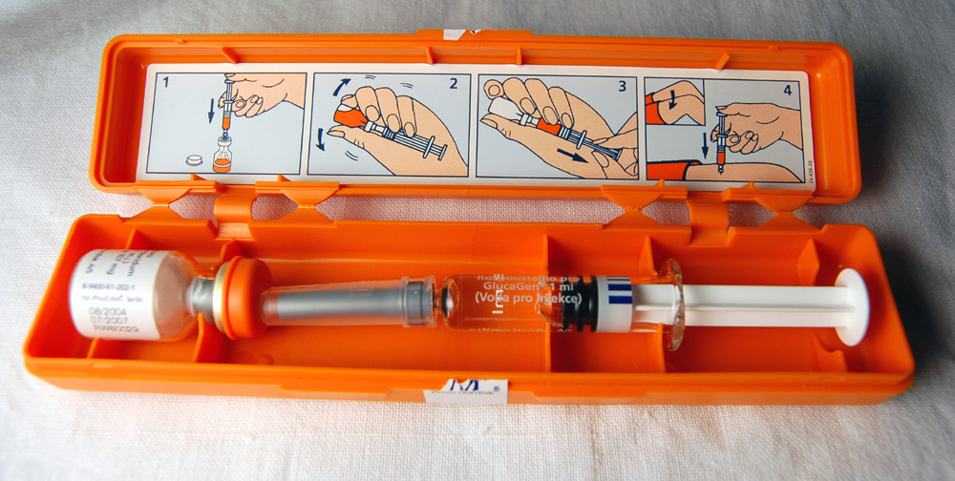
BAYILMA İĞNESİ HAYAT KURTARIR,
YAPMAMAK RİSKLİDİR...

Slide 30
ACİL HAREKET, DAVRANIŞ GELİŞTİRME DURUMUDUR
SADECE AMBULANS ÇAĞIRMAK DEĞİLDİR...

Slide 31
Öğretmene Mesaj
Şeker düşüklüğü çok hızlı gelişir bu nedenle sınıf dolabınızda kesme şeker ve vişne suyu bulundurulması...

Slide 32
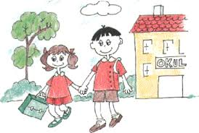
Kimler Diyabeti Bilmeli?
OKUL YÖNETİMİ
ÖĞRETMENLER
SINIF ARKADAŞLARI
KANTİN/ YEMEKHANE GÖREVLİSİ
OKUL SERVİS ŞOFÖRÜ

Slide 33
Diyabetli Çocuk Okula Başlarken
Diyabetli öğrencinin öğretmeni olmaktan çekinmeyin
Diyabetli öğrencinizi tanıyın
Ona destek olun
Aile ve çocuğunda kaygı taşıdığını unutmayın
GÜNÜN BÜYÜK VE AKTİF BÖLÜMÜ OKULDA GEÇMEKTEDİR.

Slide 34
Sınav Zamanı
Okul ve sınav kaygısı kan şekeri dengesini bozar
Ders ve sınav tekrarı
Sık hastane kontrolü gerekebilir.
Şeker ölçümü
Öğün
Ek insülin
Tuvalet ihtiyacı olabilir lütfen destek olunuz.

Slide 35
Egzersiz ve Sosyal Aktiviteler
Değerli öğretmenimiz,
Öğrencinizin diyabet olması asla egzersiz yapmasına veya sosyal aktivitelere katılmasına engel değildir. Ancak bazı tedbirleri alması gerekir.
Bu tedbirler
Egzersiz öncesi kan şekeri ölçmesi
Kan şekeri 100-250 arası olmalıdır(İdeal şeker ortalama 130-250 arası).
Gerekirse ara öğün alması
Egzersiz öncesi gerekirse insülini azaltması konusunda destek olun
Egzersiz arası ve sonrası tekrar şeker ölçmesi
Gerek olursa aralarda dinlenmesi yeterli olacaktır.
AİLE VE ÇOCUK MUTLAKA EGZERSİZDE DİYABET HAKKINDA EĞİTİM ALMIŞ OLMASI GEREKMEKTEDİR.

Slide 36

Okulda Diyabet Programı-Temel Mesajlar 1
Her çocuğun diyabeti kendine özgün tedavi planı içerir, ÖĞRETMENE MEKTUP bu bilgileri kapsamaktadır. Aileden talep ediniz.
Diyabetli öğrencinin üzerine gereksiz dikkat çekmeyin, diğer öğrencilerden farklı davranmayın
Diyabetli öğrenciyi etiketlemeyin
Sempati değil empati yapın
Diyabete destek hazırlıklarının tamamlanması: şeker/meyve suyu bulundurma, insülinin saklanma koşullarının sağlanması vb.

Slide 37
Okulda Diyabet Programı-Temel Mesajlar 2
6. Öğrencinizin şeker ölçümü, beslenme ve insülin uygulamasını göze çarpmayan nazik hatırlatmalar yapın
7. Genel durumunu kontrol edin (renk solukluğu, terleme, konsantrasyon düşüklüğü vb.)
8. Gerektiği kadar lavaboya gitmesine izin verin
9. Aile ve sağlık personelinin iletişim bilgilerini kaydedin...
10. Sabırlı ve anlayışlı olun.

Slide 38

Tip 2 Diyabet Tanımı
Tip 2 Diyabet; insülin rezistansına bağlı artmış insülin ihtiyacını karşılamak için insülin üretiminin yetersiz kalması sonucu ortaya çıkan metabolik bir olaydır.
ARTAN
İnsülin İhtiyacı
AZALAN
İnsülin Sekresyonu

Slide 39
TİP 2 DİYABET
Tip 2 diyabet oluşumunda en önemli risk obezitedir.
Ailede diyabet olması riski arttırır
Obeziteyle mücadele Tip 2 diyabeti engelleyebilir
Belirtiler sinsi ve yıllar içerisinde ortaya çıkar
Rastlantsal kan şekeri yüksekliği ile tanı alabilirler
En sık ergenlik döneminde görülür.

Slide 40

Öğretmene Mesaj
OBEZ ÖĞRENCİLERİNİZ ÖZELLİKLE AİLEDE DİYABET HİKAYESİ VARSA SAĞLIK MERKEZİNE BAŞVURMALARI ÖNERİLE BİLİR....
Şeker ve insülin metabolizması ileri tetkiklerle değerlendirilmelidir.

Slide 41

Tip 2 Diyabet Yönetimi
Tip 2 diyabet önlenebilir bir hastalıktır.
Obezite ile mücadele en önemli koruyucu faktördür
Tedavi
Sağlıklı beslenme ve yaşam şekli
Şeker düşürücü ilaçlar
Gerekirse insülin
Hastalığın durumuna göre tedavi basamakları değişebilir...

Slide 42
Şişmanlık ve Şişmanlığın Getirdiği Sorunlarla Nasıl Baş Edebiliriz?
Dengeli ve sağlık beslenmek
Abur cubur ve hazır gıdalardan uzak durmak
Bilgisayar, tablet, telefonda geçen sürenin azaltılması( haftada maksimum 2 saat)
Ders, etüt ve kurslardan sonra aktiviteye ayrılan sürenin arttırılması.
Gerekirse Profesyonel Destek

Slide 43
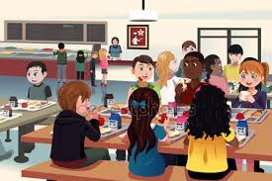
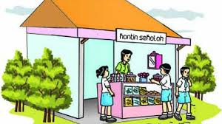
Okul Yönetimi Ve Öğretmene Mesaj
OKUL KANTİNLERİNDE SAĞLIKLI GIDALARIN BULUNDURUMASINI VE KANTİN GENELGESİNİN UYGULANMASI...

Slide 44
Öğretmene Mesaj
ÖĞRENCİ;
Sağlıklı Beslenme
Egzersiz
Spor Aktivitelere Teşvik Edilmeli.
BEDEN EĞİTİMİ ÖĞRETMENLERİ İLE İŞ BİRLİĞİ....

Slide 45
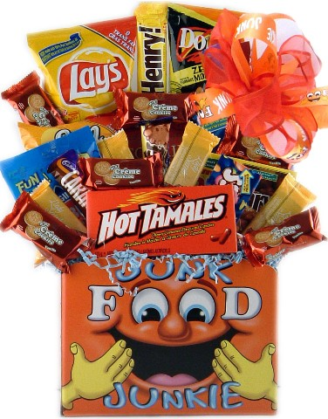
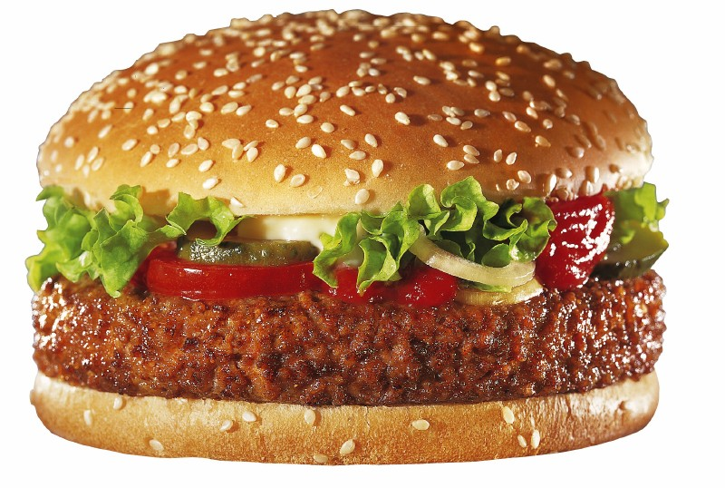

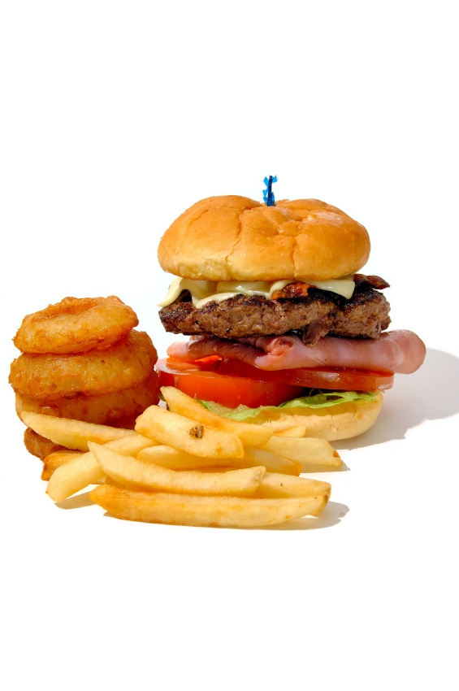
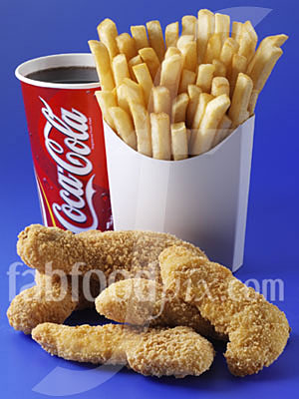
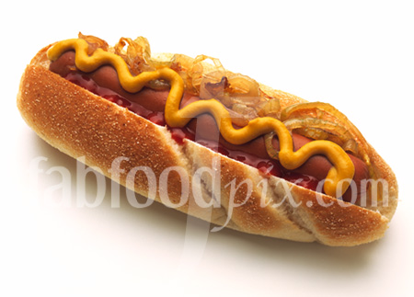
SAĞLIĞA ZARARLIDIR !!!
Notes:
45

